Slide 1
Енергија Сунца
Коришћење енергије Сунца

Slide 2
Сунце као извор топлоте
Сунце је звезда просечне величине, у односу на остале звезде које се налазе у галаксији Млечни пут.
Сунце се састоји од гасова високе температуре. Обим сфере Сунца је око 1 400 000km.
75% Сунчеве масе чини водоник, 24% хелијум, а остатак чине остали елементи.
Температура од 15 милиона К, омогућава фузију водоника и стварање хелијума. Тако је водоник „гориво“ сунчевог нуклеарног реактора. При томе се појављује губитак мање количине масе (дефект масе). Због тога се предвиђа да ће се Сунце једног дана угасити, што ће се десити за неколико милијарди година, обзиром на садашњу масу Сунца.

Slide 3
Сунце као извор топлоте
Највећи део сунчеве енергије преноси се високофреквентним електромагнетним таласима, пре свега гама зрацима.
На путу таласи губе фреквенцију и смањује им се температура, на око 6 000°С.
Снага емисије Сунца је око 63 MW/m2, а само мали део овог зрачења доспева на Земљу. На границу Земљине атмосфере доспева знатно мање.
Ова вредност од 1.353 W/cm2 представља снагу сунчевог зрачења на јединичну површину, управну на правац упада зрака при уласку у земљину атмосферу, која се назива соларна константа.

Slide 4
Зрачење које доспева до површине Земље - глобално зрачење
Укупно зрачење које доспева до површине Земље се назива глобалним зрачењем и састоји се од:
директног зрачења -компонента глобалног зрачења које доспева на површину земље при јасном и ведром дану,
дифузног зрачења -зависи од атмосфере (честица воде, прашине и других аерозагађења), а не од Сунца. За време облачних дана целокупно зрачење је дифузно,
рефлектованог зрачења - је оно које се одбија од површина из околине. Интензитет рефлектованог зрачења зависи од конфигурације тла и објеката у околини.

Slide 5
Значај Сунчевог зрачења
1. Земља прима само мали део сунчевог зрачења, али та енергија премашује 100.000 пута снагу свих електрана на Земљи.
2. Капацитет сунчеве енергије је око 14.000 пута већи од целокупне енергије коју данас троши човечанство данас.
3. Енергија зрачења Сунца која годишње доспева до Земљине површине је око 170 пута већа од енергије коју садрже укупне резерве угља у свету.

Slide 6
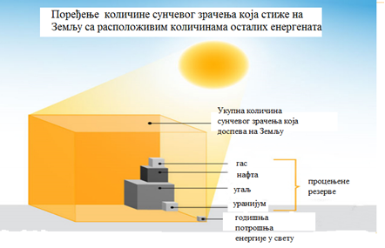
Значај Сунчевог зрачења
Енергија зрачења Сунца је обновљив и неисцрпан енергетски ресурс. За њено коришћење примењују се технологије које не загађују животну средину. То је ресурс којим располаже свака држава, без увозне зависности.

Slide 7
Фактори који утичу на количину зрачења и начини коришћења
Количина сунчевог зрачења зависи од:
годишњег доба,
географске ширине,
орјентације пријемне површине и
метеоролошких услова.
Експлоатација Сунчеве енергије се врши:
сакупљањем,
концентрацијом (ради постизања већих температура) и
чувањем (складиштењем) енергије.

Slide 8
Врсте пријемника сунчевог зрачења
Објекти који примају енергију зрачења Сунца се зову пријемници. У зависности од карактера трансформације енергије у њима и од њеног излазног облика, разликујемо:
Топлотне пријемнике, код којих се енергија сунчевог зрачења трансформише у топлотну енергију.
Фотоелектрични пријемници, код којих се сунчева енергија претвара у електричну енергију. Конверзија се врши у соларној ћелији, која је израђена од полупроводничког елемента.
Хемијски пријемници - у њима се сунчева енергија трансформише у хемијски енергетски потенцијал. Одвија се посредством материје изложене дејтву Сунчеве енергије, а крајњи исход је материја са одређеним енергетским потенцијалима (на пример гориво).
Биохемијски пријемници - енергија сунчевог зрачења се трансформише у други вид енергије, у некој материји биолошког порекла.

Slide 9
Топлотни соларни системи
Равни нискотемпературски и вакуум цевни пријемници сунчеве енергије (ПСЕ),
Средње температурски (са мањим степеном концентрисања сунчевог зрачења) и
Високо температурске (са већим степеном концентрисања сунчевог зрачења).

Slide 10
Равни нискотемпературски пријемници
Равни нискотемпературски пријемници сунчеве енергије остварују радне температуре до 100°С, негде и до 180°С.
Топлота се одводи ваздухом, водом или неком другим флуидом и директно или индиректно предаје потрошачу преко измењивача топлоте или грејних тела.
Користе се за припрему санитарне топле воде, у процесима сушења различитих пољопривредних и индустријских производа, за грејање простора. Површина колектора од два метра квадратна је довољна за загревање воде за једно мање домаћинство.

Slide 11
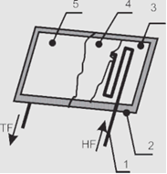
Равни нискотемпературски пријемници
1-бакарна цев, кроз коју струји флуид,
HF-улаз флуида,
TF-излаз загрејаног флуида,
2-кућиште,
3-термоизолација,
4-апсорбер (бакарна црно обојена плоча чврсто везана за цеви),
5-стаклена плоча са антирефлектујућим слојем.

Slide 12
Вакуум цевни соларни колектори
Апсорбер се налази у топлотно и механички отпорној цеви. За редуковање топлотних губитака се користи вакуум. Вакуум цевни колектори могу бити:
1. са директним струјањем топлоносног медијума -медијум одузима топлоту од апсорбера, који се налази у вакууму и тече у сабирник, због тога није потребан нагиб колектора. и
2. колектори који раде на принципу топлотних цеви -у цевима се налази течност која испарава при нижим температурама. Ова пара се диже у цеви, до горњег краја где постоји размењивач топлоте и предаје топлоту топлоносном медијуму, при чему се пара кондензује и враћа назад, где поново врши исти циклус. Да би кружни ток функционисао, колектор мора да има нагиб од минимум 30°.

Slide 13
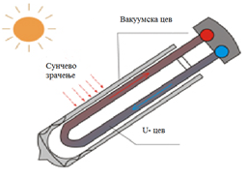
Вакуум цевни соларни колектори
Вакуум цевни колектори су погодни за уградњу у системе централног грејања, системе подног и зидног грејања и хлађења, и код система код којих се тражи већа количина топле воде. Погодни су за примену у областима са великим процентом прашине, смога или у близини морских обала, са високим садржајем аеросола у ваздуху.

Slide 14
Системи са концентрисањем сунчевих зрака
Базирају се на захватању сунчевог зрачења са веће површине, одговарајућим огледалима (параболоидним, хиперболоидним и др.) и рефлектовањем, уз значајан степен концентрације сунчевог зрачења на одговарајући апсорбер, чиме се стварају температуре од 200°С и до 1.000°С.
Овакви системи се користе за припрему воде, сушење, али првенствено се користе за производњу електричне енергије у соларним електранама. Такође се користе за топљење метала.

Slide 15
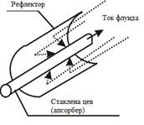
Системи са концентрисањем сунчевих зрака
Према могућности кретања ("праћења Сунца") деле се на покретне и статичне.
Код статичних система непокретни су и концентратор и пријемник-апсорбер, а код покретних концентратор (огледало) је покретно, са чије се површине светлост усмерава у правцу жиже.

Slide 16
Средње температурни соларни системи
Раде са радним температурама изнад 100°С, најчешће са температурама од 200°С до 300°С.
Свој рад базирају на закривљеним рефлектујућим површинама -огледалима, који се најчешће окрећу око једне осе.
Покретни систем огледала омогућава окретање према Сунцу, од јутра до вечери.
Ови системи не могу захватати дифузно светло, које је доминантно у зимском периоду.
Рефлектујућа површина мора да буде чиста, како би коефицијент рефлексије био већи. Ови системи су у комерцијалној примени мање заступљени.
Примењују се за производњу паре у процесној индустрији, за добијање електричне енергије, за акумулацију топлоте (помоћу уља).

Slide 17
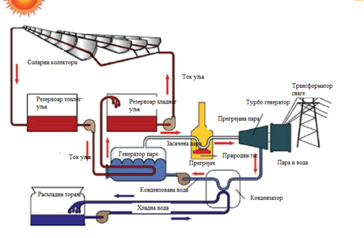
Шема рада параболичне проточне термоелектране са додатним коришћењем класичног горива, ради обезбеђења рада када нема Сунца

Slide 18
Концентришући хелиостатски системи
Раде на принципу великог броја равних огледала-хелиостата, компјутерски управљивих који имају могућност закретања по две осе, како би пратили кретање Сунца по висини и дневни ход Сунца. За примену ових постројења потребно да постоји преко 1.600 [kWh/m2] дозрачне Сунчеве енергије.
У централном пријемнику, на соларном торњу, налази се радни медијум, растопљене соли, које сунчеви зраци загревају до температуре од 450°С до 565°С. Када је потребна електрична енергија са овог постројења, вреле соли се потискују пумпама до парагенераторског система, у којем се добија прегрејана пара, која се даље одводи до конвенционалне парне турбине. Генератор електричне енергије активиран парном турбином, трансформише механички рад у електричну енергију, која се даље предаје електроенергетском систему.
Од парног генератора, соли се враћају у резервоар за соли, одакле се могу поново одвести на поновно загревање.

Slide 19
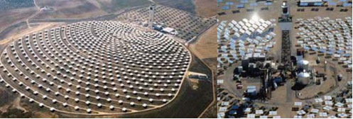
Концентришући хелиостатски системи
Током рада соларног торња, нема емисије штетних гасова и течности.
У случају изливања, соли се скамене, пре него што дође до загађења земљишта. Тај отпад се може покупити и рециклирати.

Slide 20
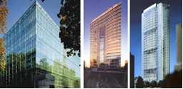
Пасивно соларно грејање
Објекти се прилагођавају застакљивањем јужне фасаде и повећањем масе јужног зида - Тромбеов зид, којим се обезбеђује дужа акумулација топлоте. Ваздух (радни флуид), који се налази између стакла и зида се греје и каналима или помоћу вентилатора се убацује у грејану просторију.
Тромбеов зид је масиван и боји се црном или тамном бојом, застакљен је стакленим покривачима. На пријемној страни топлота се апсорбује и проводи ка унутрашњости објекта. Тако је Тромбеов зид истовремено соларни пријемник, складиште топлоте и грејно тело.
Сви остали системи, код којих је пријемник посебан елемент система у којем радни флуид принудно струји, су активни соларни системи.

Slide 21
Тромбеов зид

Slide 22
Фотоелектрични пријемници
Претварање енергије фотона сунчеве светлости у електричну енергију обавља се у соларним ћелијама, фотонапонским процесом.
Класични тип ових ћелија је израђен на бази монокристала силицијума.
Приликом загревања ковалентна веза се кида, а електрони ослобађају и прелазе из валентне везе у проводну зону.
Електрони који се налазе у проводној зони могу да учествују у провођењу струје. Енергија потребна да изазове кидање везе представља енергију везе или енергију процепа и за монокристал силицијума износи 1,1 eV.
Слој металних проводника доприноси бољем одвођењу електрицитета, али смањује површину изложену светлости. Због тога 13% дозрачене енергије се може претворити у електричну енергију.

Slide 23
Примена фотонапонских ћелија
У савременој архитектури соларне ћелије се све више користе као кровни и фасадни елементи. Негде се користе као конвенционални грађевински материјали и на тај начин имају двоструку улогу.
Честе су примене соларног црепа, соларних прозора (омогућавају пролаз 30% сунчеве енергије у просторије).
Такође, све чешће се користе соларне ћелије за напајање уличног осветљења, за погон водених пумпи, за пуњаче мобилних телефона, за семафоре. Поред тога, соларне ћелије се користе за загревање санитарне воде у домаћинствима и у индустрији, за сушење пољопривредних производа, за загревање простора.

